Slide 1


AUDIÊNCIA PÚBLICA NO SENADO DA REPÚBLICA
COMISSÃO DE MEIO AMBIENTE
SEGURANÇA DE BARRAGENS
REGULAÇÃO DA SEGURANÇA DE BARRAGENS DE MINERAÇÃO NO BRASIL: PORTARIA DNPM 70.389/2017, SISTEMA DE GESTÃO - SIGBM E PROPOSIÇÃO DE APERFEIÇOAMENTOS LEGISLATIVOS
VICTOR HUGO FRONER BICCA
DIRETOR-GERAL DA
AGÊNCIA NACIONAL DE MINERAÇÃO - ANM
Brasília - DF, 14/03/2019

Slide 2
Agenda
1) Contextualização da Política Nacional de Segurança de Barragens - PNSB: Lei 12.334/2010.
2) Histórico da implementação da PNSB no Setor Mineral Brasileiro – Medidas e Ações
Adotadas antes de novembro de 2015.
3) Medidas adotadas pós 2015 - Evolução Normativa com a Portaria DNPM 70.389/2017 e construção do SIGBM - Sistema Integrado em Gestão das Barragens de Mineração.
4) Medidas adotadas pós janeiro de 2019. Propostas legislativas.
5) Considerações Finais

Slide 3
Conceitos na Lei 12.334/2010
Importantes definições advindas da Lei 12.334/10:
  Órgão fiscalizador: autoridade do poder público responsável pelas ações de fiscalização da segurança da barragem de sua competência (Art. 2º, inciso V), mais comandos específicos do Art. 16;
  O empreendedor é o responsável legal pela segurança da barragem, cabendo-lhe o desenvolvimento de ações para garantí-la (Art. 4º, inciso III);
  A fiscalização da segurança de barragens caberá, sem prejuízo das ações fiscalizatórias dos órgãos ambientais integrantes do Sistema Nacional do Meio Ambiente (Sisnama) (Art. 5º):
  (...)
  III - à entidade outorgante de direitos minerários para fins de disposição final
  ou temporária de rejeitos;

Slide 4
Política Nacional de Segurança de Barragens
Órgãos fiscalizadores – âmbito federal, estadual e municipal
Lei 12.334/2010
(...)
Art. 5º A fiscalização da segurança de barragens caberá, sem prejuízo das ações fiscalizatórias
dos órgãos ambientais integrantes do Sistema Nacional do Meio Ambiente (Sisnama):
(...)
III - à entidade outorgante de direitos minerários para fins de disposição final ou temporária de rejeitos; (MME e DNPM/ANM)
IV – à entidade que forneceu a licença ambiental de instalação e operação para fins de disposição de resíduos industriais. (OEMAs ou IBAMA)

Slide 5

Histórico legal - Resumo
2009-2010: Participação na discussão da elaboração da Lei 12.334/2010;
2011: Participação no GT Interministerial para proposta de criação da Resolução CNRH nº 143/2012;
2012: Publicação da Portaria DNPM nº 416/2012
  Cria o Cadastro Nacional de Barragens de Mineração e dispõe sobre o Plano de Segurança, Revisão Periódica de Segurança e Inspeções Regulares e Especiais de Segurança das Barragens de Mineração conforme a Lei nº 12.334, de 20 de setembro de 2010, que dispõe sobre a Política Nacional de Segurança de Barragens.
2013: Publicação da Portaria DNPM nº 526/2013
  Estabelece a periodicidade de atualização e revisão, a qualificação do responsável técnico, o conteúdo mínimo e o nível de detalhamento do Plano de Ação de Emergência das Barragens de Mineração (PAEBM) , conforme art. 8°, 11 e 12 da Lei n° 12.334, de 20 de setembro de 2010, que estabelece a Política Nacional de Segurança de Barragens (PNSB), e art. 8º da Portaria nº 416, de 3 de setembro de 2012.
2016: Suspendeu a análise de Planos de Aproveitamento Econômico de empreendimentos com barragens a montante;
2017: Publicação da Portaria DNPM nº 70.389/2017 e revogação da 416/2012 e 526/2013 e início da operação do SIGBM (Sistema Integrado de Gestão de Segurança de Barragens de Mineração).
2019: Publicação da Resolução ANM nº 04, de 15 de fevereiro de 2019 que proibiu tacitamente novas construções ou alteamentos a montante além de dar prazo para a desativação destas estruturas além de outras determinações.

Slide 6
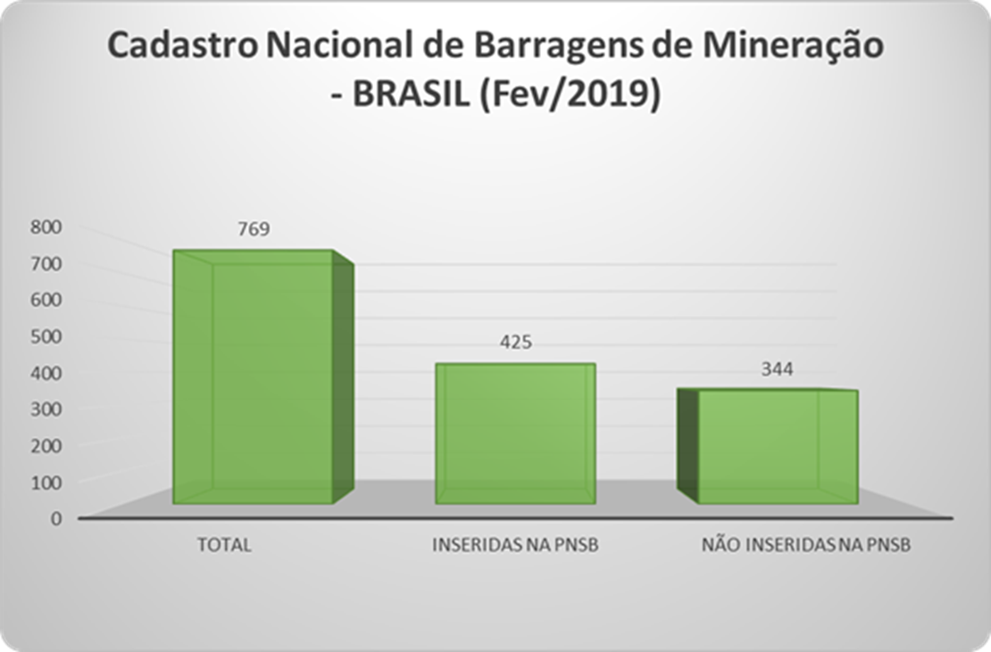
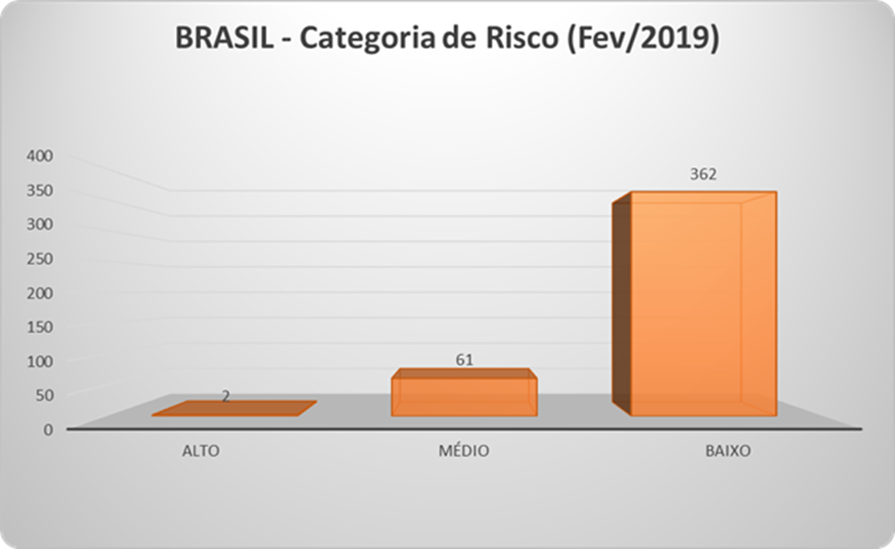
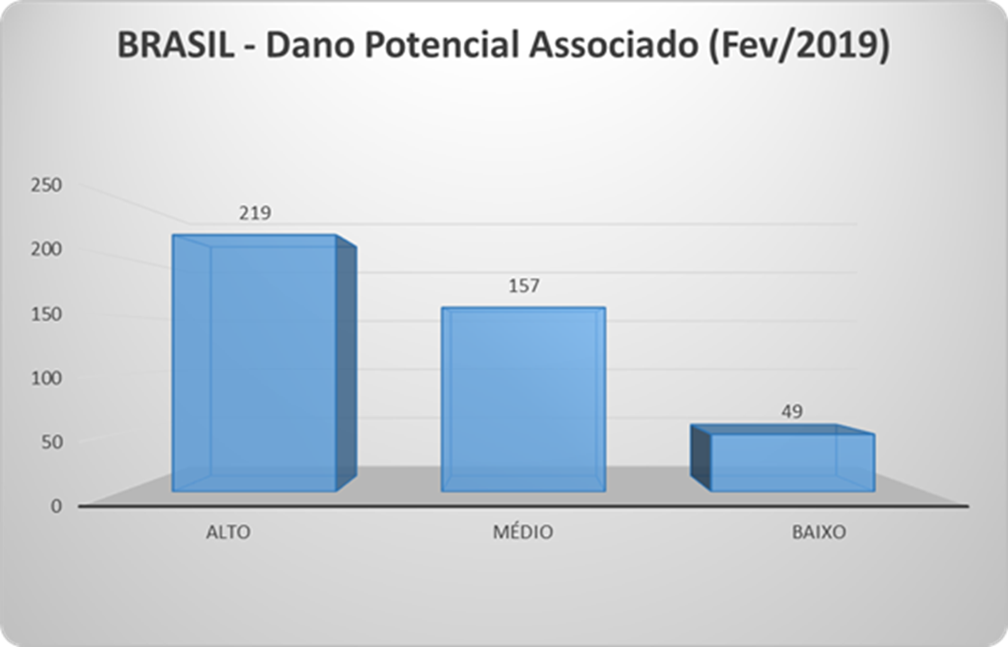
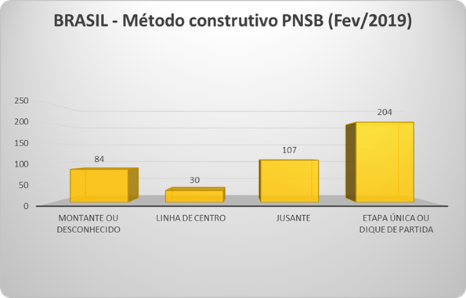
CADASTRO DE BARRAGENS DE MINERAÇÃO - BRASIL

Slide 7
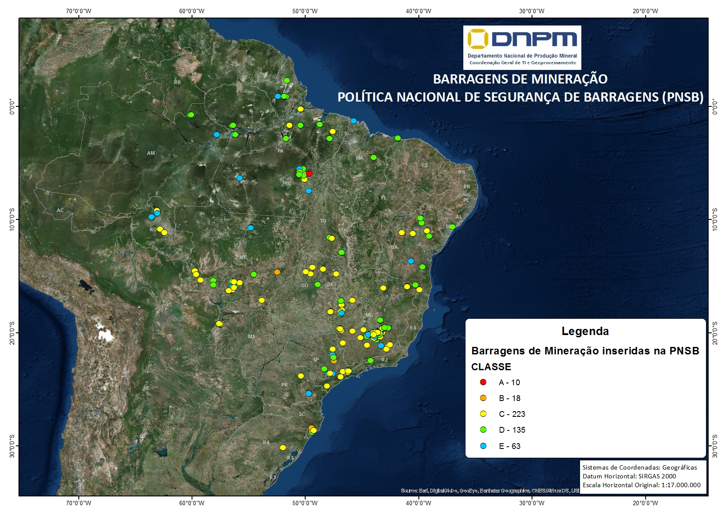

Slide 8
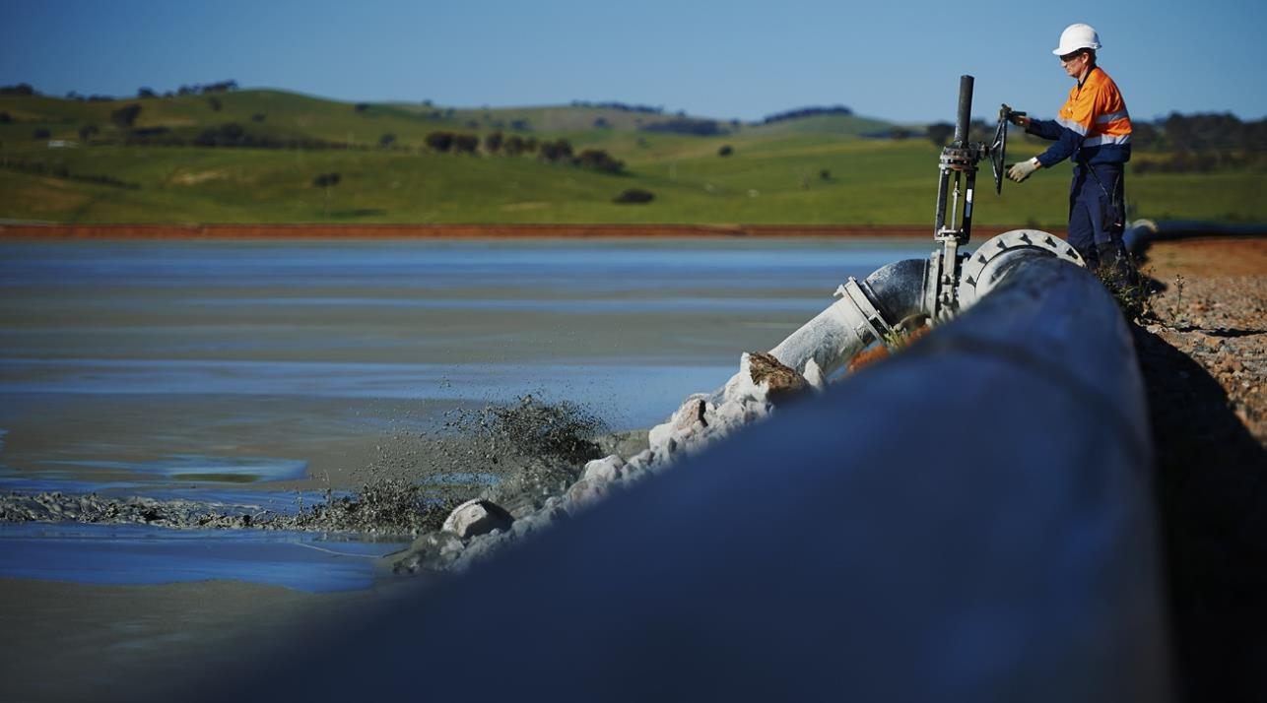
3) Medidas adotadas pós 2015 - Evolução Normativa com a Portaria DNPM 70.389/2017 e construção do SIGBM - Sistema Integrado em Gestão das Barragens de Mineração.
Evolução normativa ANM
Segurança de Barragens de Mineração

Slide 9
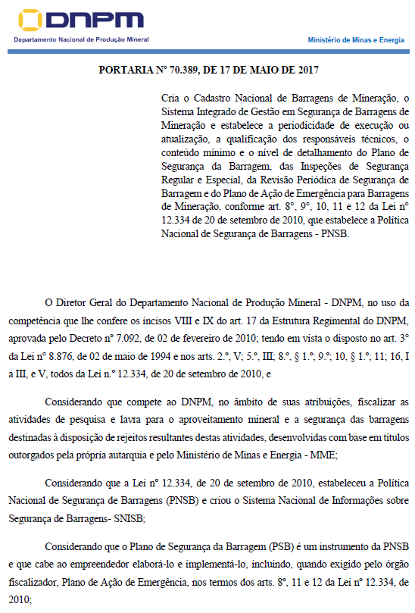
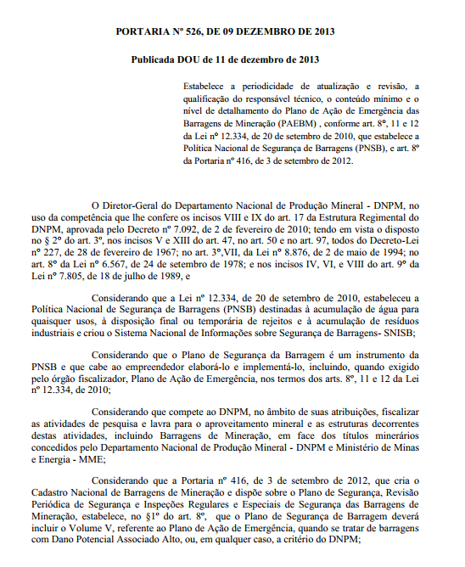
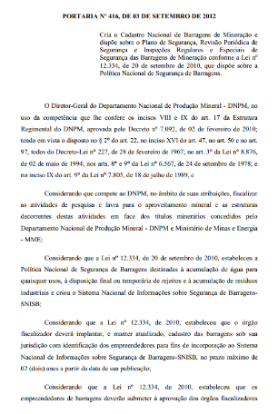
Evolução normativa - PORTARIA DNPM 70.389/2017

Slide 10
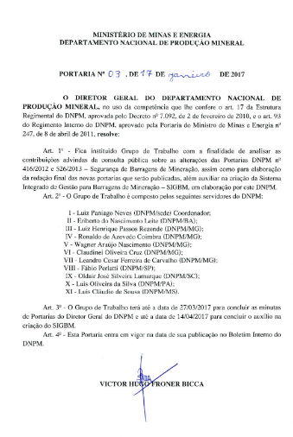
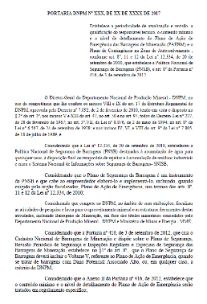
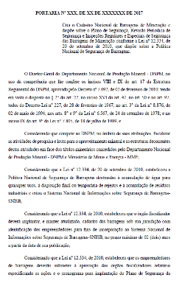
Portaria DNPM nº 70.389, de 17 de maio de 2017
Da forma
Consulta pública por 73 dias
Criação de Grupo de Trabalho

Slide 11

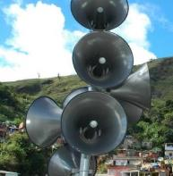
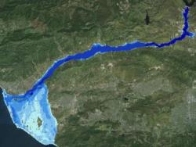
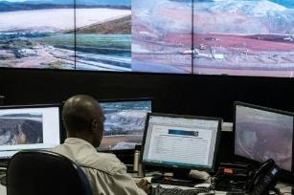
Evolução normativa: Portaria DNPM nº 70.389, de 17 de maio de 2017
Do Conteúdo
Extrato de inspeção regular inserido quinzenalmente no SIGBM (não mais anualmente e no ano seguinte);
Declaração de Condição de Estabilidade SEMESTRAL ao invés de anual, via Sistema e assinada pelo ART e pelo empreendedor;
Maior criticidade para elaboração dos Relatórios que geram as DCE;
Inspeção Especial diária quando houver necessidade para tal (antes era semanal);
PAEBM para barragens com DPA alto e DPA médio quando o item “existência de população a jusante” atingir 10 pontos OU o item “impacto ambiental” atingir 10 pontos ou qualquer Barragem de Mineração quando solicitado formalmente pelo DNPM;
Definição da Zona de Auto salvamento para ação da empresa;
Obrigatoriedade de se ter sirenes na ZAS;
Treinamentos internos sobre o PAEBM duas vezes ao ano;
Obrigatoriedade de se elaborar Relatório de Causas e Consequências do Evento em Emergência Nível 3 sempre que houver um acidente;
Obrigação do empreendedor a cumprir as determinações contidas nos relatórios de inspeção e revisão periódica de segurança no prazo ali especificado, sob pena de interdição nos casos de recomendações visando à garantia da estabilidade estrutural da barragem de mineração;
Obrigação de instalação de sistemas de MONITORAMENTO das estruturas;
Aprimoramento da classificação das barragens em suas características técnicas (inserção dos itens auscultação e método construtivo);
Obrigação de elaboração de mapa de inundação para todas as barragens de mineração por modelo simplificado e sistema de monitoramento.

Slide 12
Evolução normativa – RESOLUÇÃO ANM Nº 04/2019
Proibida a utilização do método de construção ou alteamento de barragens de mineração denominado "a montante" em todo o território nacional;
Fica proibido o empreendedor manter ou construir na Zona de Autossalvamento – ZAS instalação que inclua presença humana (prazo de adequação: até 15 de agosto de 2019);
Fica proibido o empreendedor manter ou construir na Zona de Autossalvamento – ZAS barramento para armazenamento de efluente líquido imediatamente a jusante de barragem de mineração (prazo de adequação: até 15 de agosto de 2020);
É mantido o valor de Fator de Segurança em 1,5 para análises drenadas e fixado o valor não inferior a 1,3 para análises não drenada (esse fator não existia em normas);
Obrigatoriedade de sistemas automatizados de acionamento de sirenes para todas as barragens na Política Nacional de Segurança de Barragens – PNSB (amplia o alcance da Portaria DNPM nº 70.389/2017);
Obrigatoriedade de descomissionar ou descaracterizar as barragens construídas a montante no Brasil progressivamente e com prazo final até 15 de agosto de 2021 para as barragens já desativadas e até 15 de agosto de 2023 para as barragens a montante em operação, observando que estas deverão ter paralisadas suas atividades em 15 de agosto de 2021;
Barragens inseridas na PNSB com Dano Potencial Associado – DPA alto, deverão implementar sistema de monitoramento com acompanhamento em tempo integral, com prazo final até 15 de fevereiro de 2020 possibilitando a interligação com o Sistema Integrado de Gestão para Barragens de Mineração – SIGBM/ANM/MME; e
Resolução em consulta pública para eventual aperfeiçoamento pelo prazo de 30 dias a partir da publicação (18/02/2019).

Slide 13

SIGBM - Sistema Integrado de Gestão de Segurança de Barragens de Mineração

Slide 14
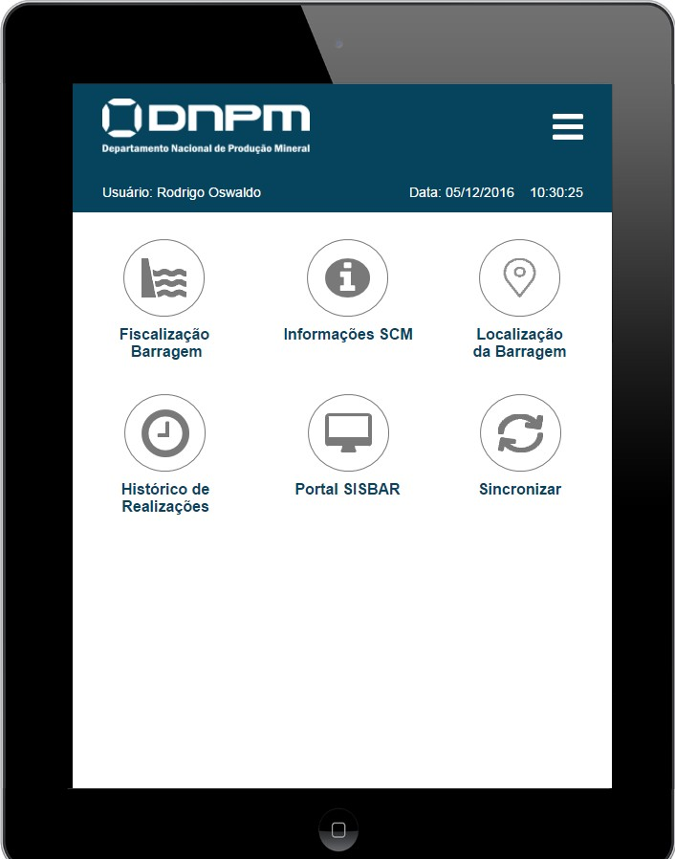
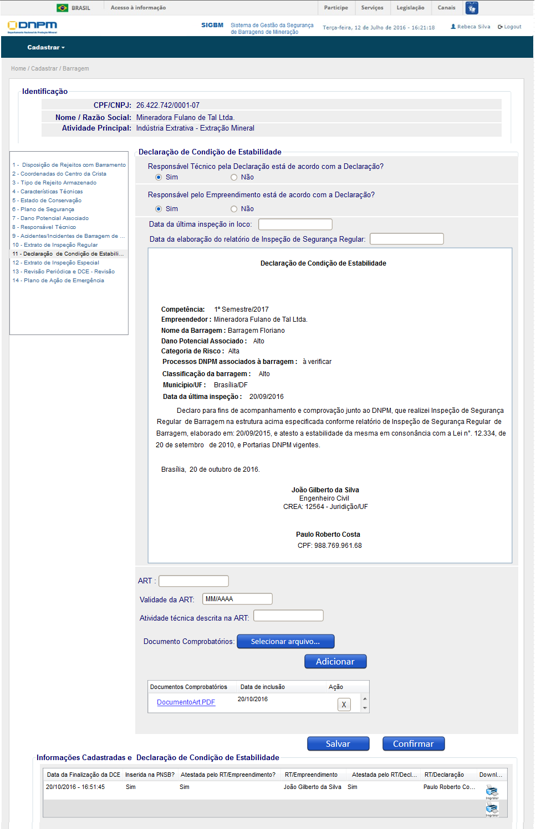
SIGBM
Principais ganhos
Possibilidade de CADASTRAR uma barragem a qualquer tempo;
Possibilidade de ATUALIZAR esses atributos em tempo real;
CLASSIFICAÇÃO em tempo real das barragens:
  3.1. Inserida na PNSB?;
  3.2. Categoria de risco;
  3.3. Dano Potencial Associado;
  3.4. Classe;
  3.5. Necessidade de ter PAEBM;
Extrato de Inspeção Regular recebido quinzenalmente;
Autuações e interdições emitidas diretamente no Sistema;
Alerta a gestores de situações críticas;
Declaração de Condição de Estabilidade via Sistema e assinada pelo ART e pelo empreendedor;
Possibilidade de emitir relatórios gerenciais com informações especificas (número de barragens, método construtivo...);
Ranqueamento de estruturas criticas para planejamento de fiscalização;
Aplicativo para fiscais – vistorias in loco;
Padronização nas ações fiscalizatórias.

Slide 15

Gestor de Sistema
Fiscais
Responsável Técnico
Auditor Externo
DNPM
Minerador
Cadastrar Barragens
Atualizar
Informações
Gerenciar Barragens
Relatórios
Gerenciais
Fiscalizar
In-Loco
Público Externo
Cadastramento
  Dados Básicos sobre a Barragem (Disposição e tipos de Rejeitos);
  Localização Geográfica (Centro da Crista);
  Responsáveis Técnicos;
Atualizar Informações
  24 vistorias anuais - Extrato de Inspeção Regular;
  Declaração de Condição de Estabilidade;
  Alterações de Características Técnicas;
  Extrato de Inspeções Especiais;
  Acidentes/Incidentes;
  Modificações Estruturais;
  Revisões Periódicas;
Gerenciar Barragens
  Monitorar Barragens em Tempo Real (Ranking de Criticidade) para priorização de fiscalização;
  Calcula e Classifica a Barragem na PNSB, DPA, CRI e Classe: A, B, C, D e E;
  Comunicação entre o Minerador e DNPM através de e-mails;
  Gerenciar dos Ofícios gerados pelo sistemas (Emissão e Cancelamento);
  Gerenciar os Períodos ativos para a atualização das Inspeções Regulares e Assinatura da Declaração de Condição de Estabilidade;
Relatórios Gerenciais
  Relatórios Quantitativos e Qualitativos que possam suprir os questionamentos em relação as barragens;
  Dashboards (Painéis de monitoramento).
Fiscalizar In-Loco
  Aplicativo para dispositivo móvel contendo os formulários de fiscalização das barragens;
  Armazenar as fiscalizações realizadas;
  Integração (consulta e atualização de informações) com o SIGBM para tomada de decisão.
Público Externo
  Mapas em formato pdf das barragens inseridas na PNSB e não inseridas na PNSB;
  Navegabilidade via Google Earth;
  Classificação e Cadastro Nacional de Barragens de Mineração;
  Informações por estado.

Slide 16
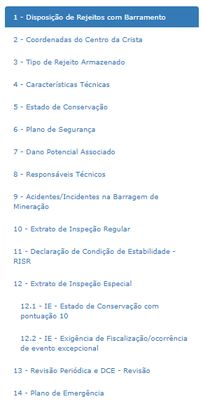
Itens constantes do SIGBM
Informações gerais
Classificação
Profissionais envolvidos
Ações cotidianas a serem reportadas pelos
empreendedores/consultores regulamentadas por Portaria - sanções

Slide 17
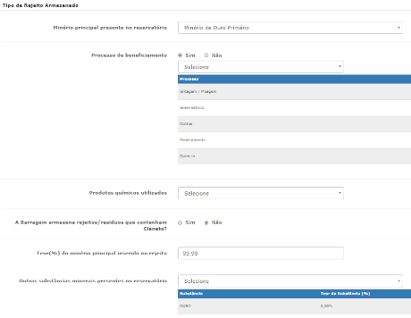
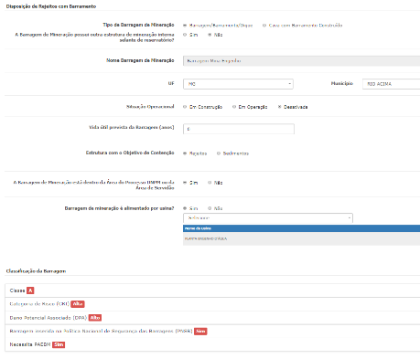
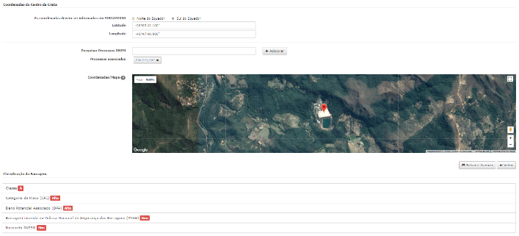
Informações gerais

Slide 18
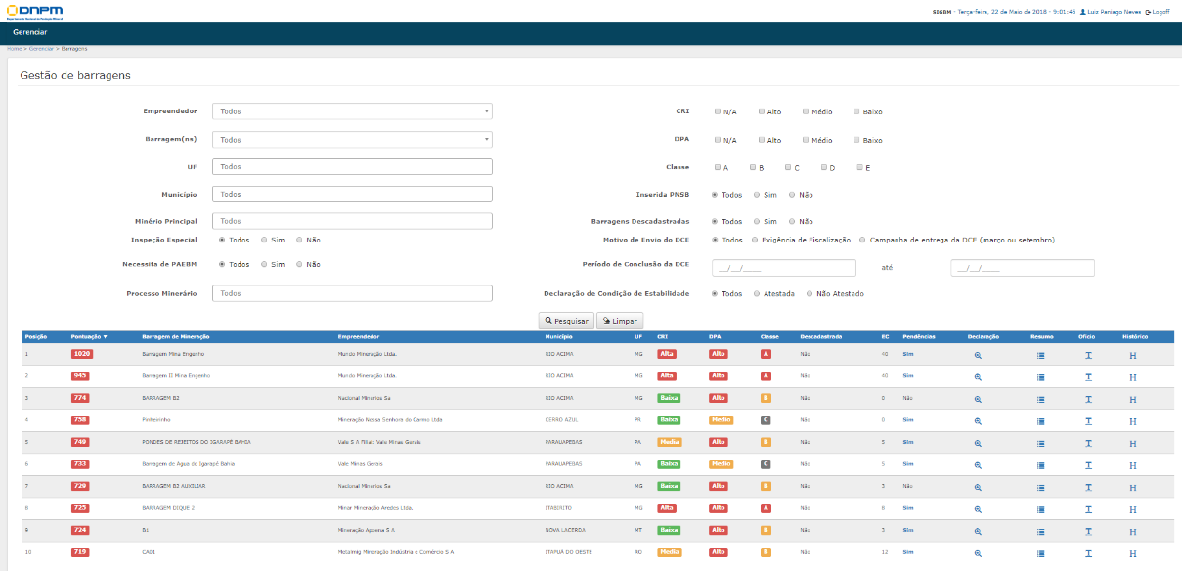
Gerenciar – Ranking das Barragens

Slide 19

Agradecido pela atenção!

